Slide 1
PostgreSQL для администраторов баз данных и разработчиков
otus.ru

Slide 2


Меня хорошо видно
& слышно?

Slide 3
Защита проекта Тема: Высокодоступный кластер PostgreSQL на базе Patroni, ETCD, HAProxy, Keepalived
Соча Александр

Slide 4
План защиты
Цели проекта
Что планировалось
Используемые технологии
Что получилось
Схемы/архитектура
Выводы

Slide 5
Цели проекта
1. | Реализовать отказоустойчивый кластер PostgreSQL средствами Patroni и ETCD
2. | Организовать доступ до кластера PostgreSQL средствами HAProxy и Keepalived

Slide 6
Что планировалось
1. | Создать две машины на VirtualBox для развертывания Haproxy и Keepalived
2. | Создать три машины на VirtualBox для развертывания кластера PostgreSQL, Patroni и ETCD
3. | Создать две машины на VirtualBox для развертывания web приложения, которое будет использовать для хранения своих данных кластер PostgreSQL
4. | Создать машину на VirtualBox с шарой для статики и медиа контента web приложения

Slide 7
Используемые технологии
1. | PostgreSQL-15 - свободная объектно-реляционная система управления базами данных
2. | Patroni - python-приложение для создания высокодоступных PostgreSQL кластеров на основе потоковой репликации.
3. | ETCD - это распределенное хранилище типа «ключ-значение» c открытым исходным кодом.
4. | Keepalived - это системный демон в Linux-системах, который позволяет организовать отказоустойчивость сервиса и балансировку нагрузки.
5. | Haproxy - это популярный открытый балансировщик нагрузки TCP/HTTP и прокси-сервер для систем Linux, Solaris и FreeBSD.
6. | Django - это высокоуровневый Python веб-фреймворк, который позволяет быстро создавать безопасные и поддерживаемые веб-сайты.

Slide 8
Что получилось
Проверка состояния ETCD:
$: etcdctl --endpoints=192.168.56.15:2379,192.168.56.16:2379,192.168.56.17:2379 --write-out=table endpoint status

Slide 9
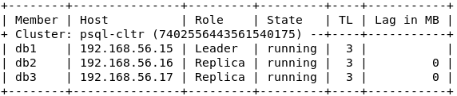
Что получилось
Проверка состояния Patroni:
$: sudo patronictl -c /etc/patroni/patroni.yml list

Slide 10
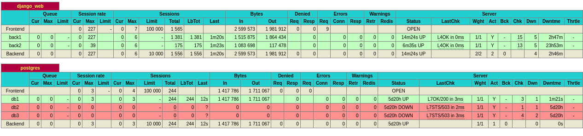
Что получилось
Проверка состояния Haproxy:
http://192.168.56.20:7000/haproxy

Slide 11
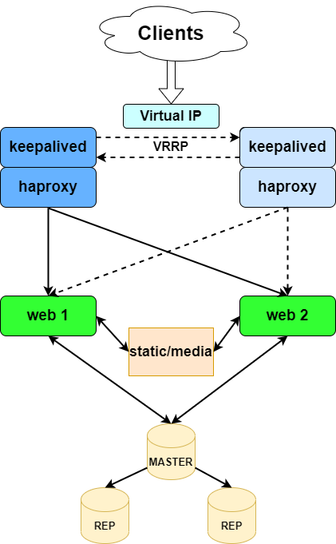
Схема стенда

Slide 12
Выводы и планы по развитию
1. | Реализация высокодоступного кластера PostgreSQL на базе Patroni, ETCD, HAProxy, Keepalived удалась

Slide 13
Спасибо за внимание!

